Slide 1
EP ネットワーク
ガイダンス
石渡 正樹
2021年07月30日（金）16:30～
Zoom にて

Slide 2

ネットワークの必要性
研究教育を行う上で必須
  各種データ（観測，シミュレーション)の取得
  共同研究者とのやりとり(メール, ネット会議)
  他研究施設の利用(リアルタイム観測, 大型計算機の利用)
日常生活でも必須
  仕事, 家事, 趣味, 。。。

Slide 3
上手に利用するために
ユーザーも最低限の知識を身に付けた上で安全に利用しよう．
インターネットは世界中で共有されていることを忘れずに．
  利便性と危険性は隣合わせ
基礎知識の不足や誤った使い方により，思わぬ問題に巻き込まれることも・・
  自分だけではなく，他人にも迷惑

Slide 4
このガイダンスの目的
学内ネットワークと管理体制の紹介
利用可能なサービス
  最低限必要な用語と使い方の解説
各種手続きのルールと手順
ネットワーク利用上の注意

Slide 5
学内ネットワークと
その管理体制

Slide 6
北大のネットワーク
Internet
工学部
４号館
情報基盤センター
６号館
文学部
HINES
理学部
８号館

Slide 7
北大のネットワーク
全学ネットワークシステム
  情報環境推進本部情報推進課が運営ポリシーを決定
  その下部組織であるIT推進グループ情報ネットワークチームと情報セキュリティチームが管理・運用を担う
理学のネットワーク
  理学研究院/学院、学科内の配線を管理
各建物のネットワーク
  各号館 HINES ハブから研究室入口までを管理

Slide 8
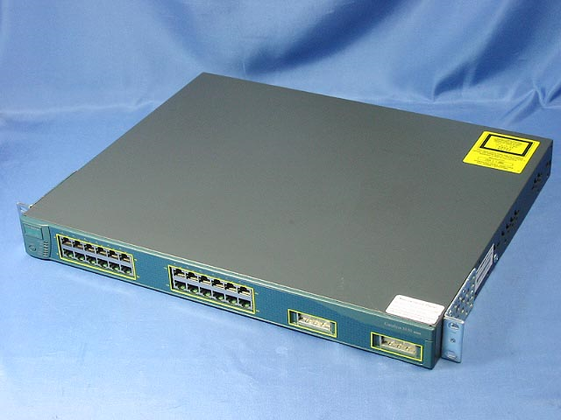
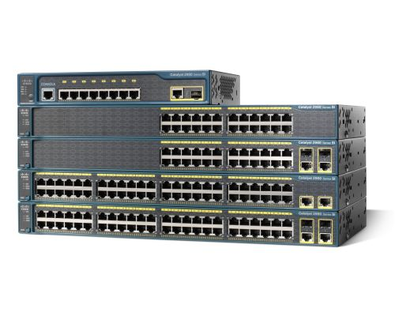
HINES Hubの例

Slide 9
関連するサーバ/端末
理学サーバ（理学情報システム）
  教員, 大学院生、学部生にメールアカウントを発行
  管理は理学研究院
EP サーバ
  EPネットワークのためのサーバ
  管理は EP ネットワーク委員会
情報基盤センター端末(ELMS, 8-1-04 号室)
  学部生、大学院生の教育用
  管理は情報基盤センター

Slide 10
EPネットワークの管理体制
EPネットワークとは
  ep.sci.hokudai.ac.jp ドメイン、133.87.45.XXX サブネットの空間
  もともとは旧地球惑星科学専攻ネットワーク
EP サーバー技術支援グループ(epcore)
  EP サーバーシステムの構築・管理
  （有志の学生によって運営されている）
各教員（院生・学部生）
  ユーザー・機器登録（DNS登録)と端末管理

Slide 11
EP ネットワーク委員会
政策立案，施行
2018年度メンバー
委員長： 倉本圭
メンバー：圦本尚義, 石渡正樹、沢田健
問い合わせ先：
netcom-query@ep.sci.hokudai.ac.jp
各種掲示： http://www.ep.sci.hokudai.ac.jp/~netcom/

Slide 12
EP サーバー技術支援グループ
（epcore）
EP サーバーシステム構築管理
メンバー： 学生ボランティア＋教官有志
定期活動：毎週金曜日
  サーバー管理に関する打ち合わせなど
ホームページ
http://www.ep.sci.hokudai.ac.jp/~epcore

Slide 13
ネットワークを使う上で
必要な最低限知識

Slide 14
接続するため & 使うための
最低限の知識
ネットワーク接続の形態は主に２種類
  グローバルIP接続
  プライベートIP接続 (DHCP接続)
重要用語
  IPアドレス
  ネットマスク
  ゲートウェイ
  ホストネーム
  ドメインネーム
  MACアドレス

Slide 15
重要用語
IPアドレス：計算機を特定するための ID 番号
  所属ネットワーク内での住所
  32ビットの2進数で表現．8ビットずつ区切り10進表示
  10000101 | 0101011 | 00101101 | 01000110 → 133.87.45.70
ネットマスク：所属するネットワークの範囲を指定
  ネットワークアドレスとホストアドレスを識別
  11111111 | 1111111 | 11111111 | 00000000 → 255.255.255.0
ゲートウェイアドレス：所属ネットワークの玄関口
  例） 133.87.45.1
ホストネーム、ドメインネーム：ネットワーク上の住所
  例） abc.ep.sci.hokudai.ac.jp
  ホスト部 ドメイン部
MACアドレス：ネットワークカードの識別子
  例） d4:3b:04:d5:ba:01

Slide 16
グローバルIPとプライベートＩＰ
グローバルＩＰ
  通常のゲートウエイ配下のネットワークで使用
  全世界からアクセス可能
  ホスト名とＩＰアドレスを用いて通信
  IP アドレスとホスト名との対応づけをDNS (Domain Name System)サーバがおこなう
  133.87.45.71 = mail.ep.sci.hokudai.ac.jp
プライベートＩＰ
  限られたネットワーク空間でで使用
  外からはアクセスできない

Slide 17

DNS
(Domain Name System)
ホスト名とIPアドレスを対応させる
abc.ep.sci.hokudai.ac.jp
ホスト部（名） ドメイン部（姓）
IPアドレス
ホスト名
DNSサーバー
クライアント

Slide 18
EP ネットワークで
利用可能なサービス

Slide 19

EPネットワークおよび関連サーバ
HINES ハブ
情報基盤
センター
学内
ネットワーク
ルーター
EPサブネットワーク
理学
ネットワーク
個人PC
DHCPサーバー
DNSサーバー
メールサーバー
webサーバー

Slide 20
利用可能なネットワークサービス
ネットワーク接続環境の提供
  グローバルIP接続
  プライベートIP接続
ＤＮＳ
電子メール
WWW (World Wide Web)
それぞれの仕事をしている計算機＝サーバー

Slide 21
8 号館宇宙惑星プライベート LAN
8号館宇宙惑星グループ領域のネットワーク
  1F：8-103, 8-106, 8-107
  2F：コスモスタジオ, 研究サロン, 居室
ファイアウォールを設置し, その下にネットワークを展開, 個人利用端末の安全性を確保
  プライベート IP アドレスを使用

Slide 22
EP サーバ利用のための
各種手続方法

Slide 23
ユーザー・機器登録
オンラインで登録
  1．指導教員（保証人）と相談
  2．ホームページから申請
  3．保証人に通知メール, ホームページ上で認証
  4．手もとの計算機の設定
  5．使用開始
  一番最初にサーバに作成されたアカウントの
  パスワードを変更すること

Slide 24
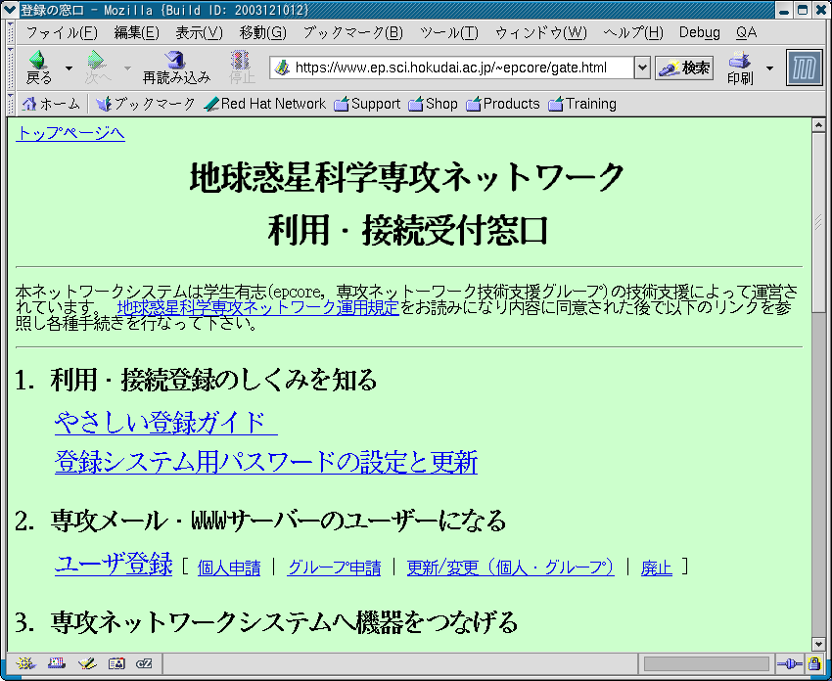
申請用ホームページ
「受付窓口」
https://www.ep.sci.hokudai.ac.jp/~epcore/gate.html

Slide 25
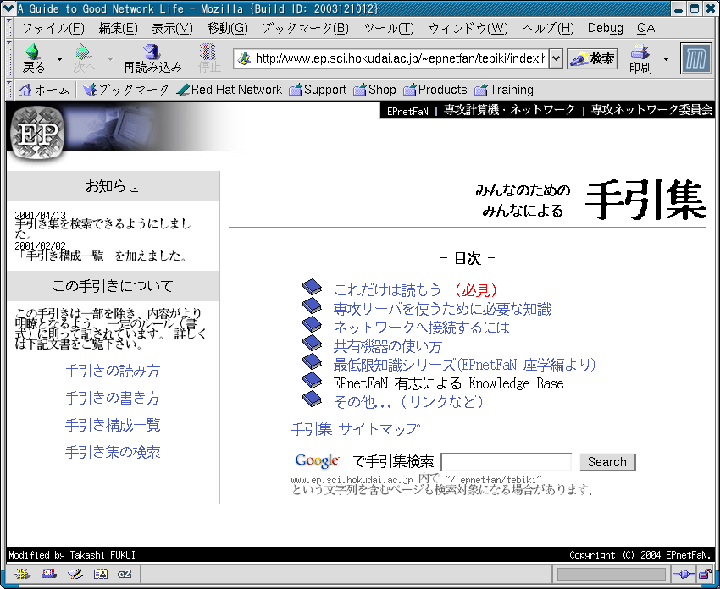
手もとの計算機の設定
正しい設定が必要
  詳細は「みんなのためのみんなによる手引き集」

Slide 26
プライベートＬＡＮ利用手順
事前にEP サーバにアカウントを作成
使用する機器のMACアドレスを確認
その後はオンラインで登録
  1．指導教員（保証人）と相談
  2．ホームページから申請
  3．保証人に通知メール, ホームページ上で認証
  4．手もとの計算機の設定
  5．使用開始

Slide 27
グローバルＩＰ利用手順
事前にEP サーバにアカウントを作成
グローバルＩＰの取得
  指導教員に相談
  本来であれば、HINES から取得・サブネット管理者から取得、となる
その後はオンラインで登録
  1．指導教員（保証人）と相談
  2. ホスト名を用意する
  3．ホームページから申請
  4．計算機の設定
  5．DNS登録

Slide 28
ネットワーク利用上の注意

Slide 29
ネットワーク利用上の注意
ルールと良識にしたがって
自分が困らないように
人に迷惑をかけないように
EP ネットワークは基本的に無保証
（ボランティアで運営）

Slide 30
セキュリティ対策
(安全管理)
パスワード管理には要注意！
  アカウントの貸し借りは絶対にしない．
  安易なパスワードは避ける
  悪い例） 個人情報から類推可能なもの，辞書にある単語
  パスワードを平文で流さない：盗聴対策
    リモートログインには SSH（secure shell）を使う
    SSL に対応したメールソフトの利用
    Web 入力する場合は SSL (https://...) で

Slide 31
ウィルス・ワーム対策
添付ファイル付きメールには要注意！
  知人からのメールであっても慎重に！
  差出人を詐称しているものがある
ダウンロードファイルにも注意！
  インターネットエクスプローラ経由で感染することも
セキュリティホールを塞ぐ, OS を更新する
  ウィルス監視ソフトの定義ファイル，OS（特にWindows）の update を頻繁に行う
  不用意にサーバを立ち上げると危険
  （万全なファイアーウォールの設定が不可欠）

Slide 32
セキュリティに関する情報
国内：JPCERT/CC
  http://www.jpcert.or.jp/
  国内外におけるセキュリティ情報の周知
  メーリングリスト
    https://www.jpcert.or.jp/announce.html を参照
HINES（情報基盤センター）
  http://www.hines.hokudai.ac.jp/security/
  月毎にセキュリティ情報を理学情報システムを介して通知

Slide 33
電子メール利用時の注意
「送る前に相手の立場で読み返す」
無愛想なメール
  顔の表情は伝わらない．ときに喧嘩に．
読めないメール （文字化け）
  ちゃんと設定しないとだめなメーラがある
  特に Outlook Express に注意
  改行に注意
長すぎ/重すぎ/多すぎメール
あて先，返信先を間違ったメール

Slide 34
ホームページ
他人の著作物を勝手に掲示/配布しない
  文章
  写真
  音楽
  映像
  マンガ
  アニメ
  ソフトウェア
  …

Slide 35
グローバルIPを持つホスト：
包括的セキュリティ対策
2016/02/22 より情報基盤センターにより
「包括的セキュリティ対策」が実施
  北大キャリアセンターの個人情報流出事件がきっかけ
  http://www.hines.hokudai.ac.jp/security/InboundRestriction/
原則、グローバルIPアドレスを持つホストへの学外からの通信はできない
  必要に応じて申請が必要

Slide 36
無線 LAN ルータ
利用時には必ず HINES に「2 次接続申請」を提出
  詳細は http://www.hines.hokudai.ac.jp/ を参照
機能をよく理解してから使用する
  パスワード（wep キー）の設定を正しく行う
  パスワードをむやみに公開しない
  WDS 機能（自動的に無線 LAN ルータと交信する機能）は使用しない
  アクセスログをとる
セキュリティ対策を怠ると北大全体のネットワークに被害がおよぶので注意

Slide 37
P2P ソフトウェア
P2P ソフトウェアって？
  Perr To Perr （ネットワーク上のコンピュータを1対１で接続する技術）を利用したソフトウェア
  例） Skype、winny、…
北大では P2Pファイル交換ソフトの使用は
禁止されている
  研究目的で P2P を利用する場合は HINES に申請
  http://www.hines.hokudai.ac.jp/security/

Slide 38
困ったときには
EP ネットワークについては・・・
  ネットワーク委員会へ
  netcom-query@ep.sci.hokudai.ac.jp
  手引き集を調べる
  http://www.ep.sci.hokudai.ac.jp/~epnetfan/tebiki
  それでもわからないときは，epnetfan へ
  毎週金曜 16:30，8号館 8-1-07 へ
情報基盤センター端末（ELMS）については・・・
  情報基盤センターへ
  http://www.ec.hokudai.ac.jp/
理学サーバについては・・・
  理学情報システム担当
  account-master@mail.sci.hokudai.ac.jp

Slide 39
今後のスケジュール
EP DNS / ユーザー登録更新
  11/06：更新手続き終了
  12/05：未更新の DNS 登録 / ユーザの抹消

Slide 40
ネットワークの知識を
深めるために

Slide 41
講習会： epnetfan
毎週金曜 16:30～, 8 号館 8-1-07 号室
  http://www.ep.sci.hokudai.ac.jp/~epnetfan/
お互いの知識交換の場
  初心者から経験者まで
  学部生・大学院生が参加, 自主的に楽しみながら運営

Slide 42
情報実習（INEX）
R2 年前期 金曜３，４限に開講
  8号館8-1-07室にて
情報発信のためのネットワーク活用実習
地球惑星科学科 2-4 年次の専門科目

Slide 43
参考文献
「インターネット」, 村井純, 岩波新書
「インターネット新時代」, 村井純, 岩波新書
「ブロードバンド時代のインターネットセキュリティ」， 山口英，岩波科学ライブラリ８５，岩波書店

Slide 44
参考URL
EP ネットワーク委員会
  http://www.ep.sci.hokudai.ac.jp/~netcom/
  netcom-query@ep.sci.hokudai.ac.jp
EP DNS/ユーザー登録窓口
  https://www.ep.sci.hokudai.ac.jp/~epcore/gate.html
「みんなによるみんなのための手引き集」
  http://www.ep.sci.hokudai.ac.jp/~epnetfan/tebiki.html
HINES ホームページ
  http://www.hines.hokudai.ac.jp/

Slide 45
8 号館宇宙惑星プライベート LAN

Slide 46
インターネットとは？
世界中のコンピュータネットワークをつなぐネットワーク
ネットワークA
ネットワークB
北大ネットワーク
学科/専攻ネットワーク
ネットワークC

Slide 47
ネットワーク接続ができると…
ホームページの閲覧
電子メールの送受信
データやファイルのやり取り
リモートホストへのログイン
…

Slide 48
サーバの例(1)：WWW
(World Wide Web)
ホームページの掲載・閲覧
OK
見せて
WWWサーバー
クライアント
サーバーの働き
  要求された html ファイルを転送
  アクセスコントロール

Slide 49
サーバの例(2)：電子メール
計算機を介した手紙
はい
これ、おくって
メールサーバー
クライアント

